Slide 1
Муниципальное дошкольное образовательное бюджетное учреждение «Муринский детский сад комбинированного вида № 3» (МДОБУ «Муринский ДСКВ № 3»)
Итоги
за
Апрель
Ленинградская обл.
Всеволожский район
г. Мурино
2023 год

Slide 2
Одним из наиболее близких и естественных для ребёнка-дошкольника видов деятельности является изобразительная деятельность. Изобразительная деятельность имеет большое значение в решении задач эстетического воспитания, влияет на всестороннее развитие и воспитание дошкольника.
В апреле месяце ребята из группы «Грибочки» рисовали цветочную поляну, используя только мятую бумагу.

Slide 3
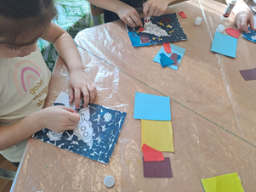
Обрывная аппликация - один из видов популярного детского творчества, похожий на мозайку. Ведь и там, и здесь картина постепенно складывается, как мозайка из множества маленьких кусочков-сегментов. Всё максимально просто и доступно, но при этом интересно и занимательно для детей. В апреле, ко «Дню Космонавтики», ребята из группы «Грибочки» используя данную технику, изготовили замечательные космические ракеты.

Slide 4
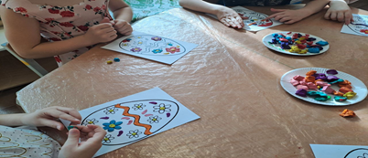
Важнейшая задача, которая стоит перед педагогами по изобразительной деятельности- развитие творческих способностей детей, в том числе путём личностно ориентированного подхода к каждому. Детское творчество оказывает благоприятное влияние на их эмоциональное состояние, является одним из средств познания мира и развития восприятия, так как оно связано с самостоятельной практической деятельностью. Пластилиновая лепка помогает детям развить фантазию, творческое мышление, моторику, речь.
Ребята из группы «Грибочки» к празднику Пасхи подготовили очень красивые работы из пластилина

Slide 5
Весной проводятся самые различные мероприятия, которые связывает воедино одна цель: привлечь как можно больше внимания к многочисленным проблемам нашего общего дома – Земли, и научиться быть как можно более внимательными к хрупкой и беззащитной окружающей человека среде.
День Земли в детском саду проводится для расширения экологических знаний, воспитания у детей гуманного отношения к природе и чувства ответственности за все живое на нашей планете. Ребята из группы «Грибочки» подготовили коллективную аппликацию из салфеток.

Slide 6
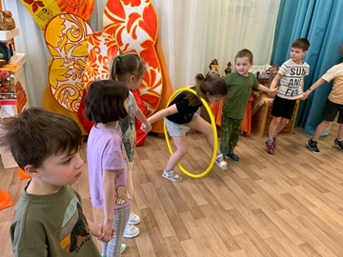
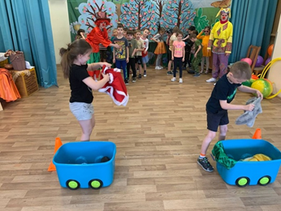
Чувство юмора – важное свойство, развивается оно ещё в детстве.
Именно 1 апреля люди шутят и веселятся, готовы устраивать друг другу шуточные розыгрыши, придумывать забавные истории и создавать смешные ситуации. В группе "Грибочки" прошло развлечение, где дети танцевали, отгадывали юмористические загадки, состязались в развлекательных играх. Улыбки, шутки и радость не покидали ребят на протяжении всего праздника, наполняя детский сад веселым детским смехом.

Slide 7
Космос – это неиссякаемая тема для исследовательской деятельности, и конечно, она вызывает неподдельный интерес у детей и дает возможность многосторонне развивать личность дошкольников. Знания, получаемые детьми, являются важными, необходимыми для них. У детей вызывает огромный интерес космическая тематика.
Для закрепления полученных знаний о космосе, ребята из группы «Ягодки» приготовили аппликационные работы на эту тему.

Slide 8
Каждый год 22 апреля отмечается дата экологического календаря —
«Международный день Земли».
Основной целью этой всемирной акции является привлечение внимания общества и каждого человека планеты к проблемам Земли, к проблемам ее окружающей среды, и дает возможность узнать о тех трудных задачах, которые стоят перед человечеством для сохранения планеты.
ребята из группы «Ягодки» в честь этого события подготовили большой плакат «Спасём планету»

Slide 9
Весна – удивительное время года, когда обновляется и пробуждается природа. В парках и садах веет необыкновенной свежестью. На деревьях и кустарниках набухают клейкие почки. С потеплением на них появляются маленькие зелёные листики.
В апреле ребята из группы «Ягодки» познакомились с новой техникой рисование ватными палочками и пробовали рисовать весенние деревья. Получилось не плохо!

Slide 10
Рисование пальчиками «Весна пришла»
Рисование пальчиками для детей — одно из самых увлекательных и полезных занятий. Младшим дошкольникам еще сложно управляться с кисточками и маркерами, зато незатейливое создание рисунков собственными пальцами вызывает бурю положительных эмоций. Рисование пальцами доступно для детей с раннего возраста, причем чем раньше родители или педагоги начнут творчески развивать ребенка, тем легче ему будет в дальнейшем обучаться в школе.

Slide 11
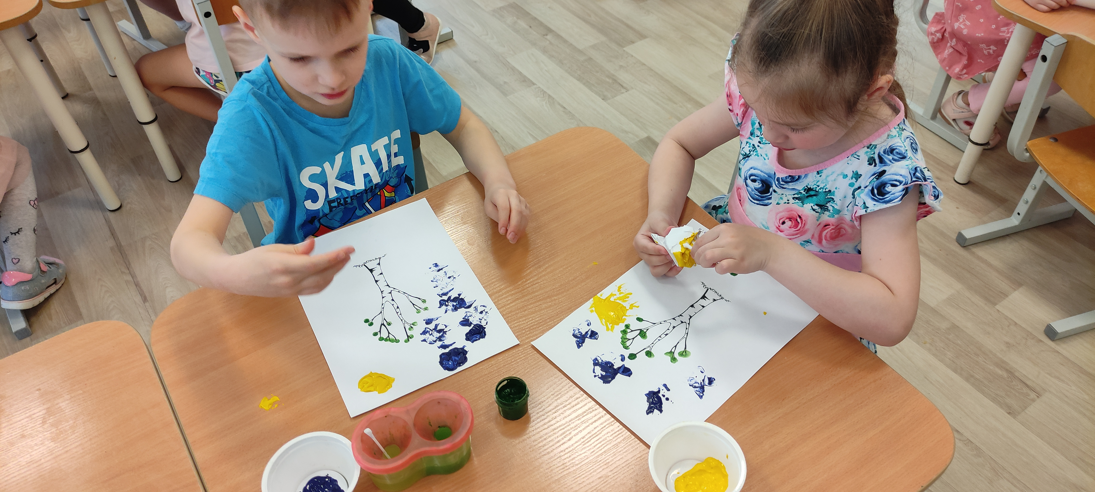
Рисование мятой бумагой в детском саду — это новое, интересное, необычное занятие, которое способно максимально раскрыть творческие способности ребенка, которое прекрасно развивает мелкую моторику. Это замечательные упражнения для детских пальчиков. Рисование мятой бумагой так же способствует развитию воображения у малышей.
Ребята из группы «Ягодки» при помощи данной техники приготовили очень интересные рисунки.

Slide 12
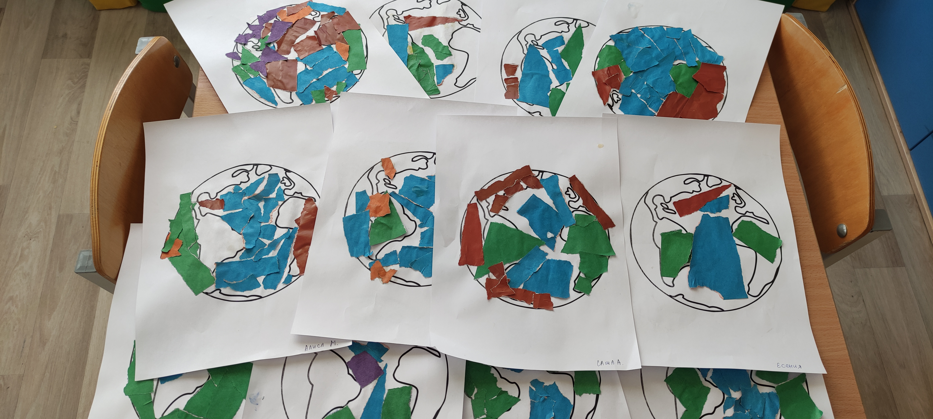
Аппликация – это толчок к развитию воображения, творчества, проявлению самостоятельности, инициативы, выражения индивидуальности. Применяя и комбинируя разные способы изображения в одной работе, дошкольники учатся думать, самостоятельно решать какую технику использовать, чтобы тот или иной образ получился выразительным.
Ребята из группы «Ягодки», используя технику обрывной аппликации, изготовили красивые изображения нашей планеты Земля

Slide 13
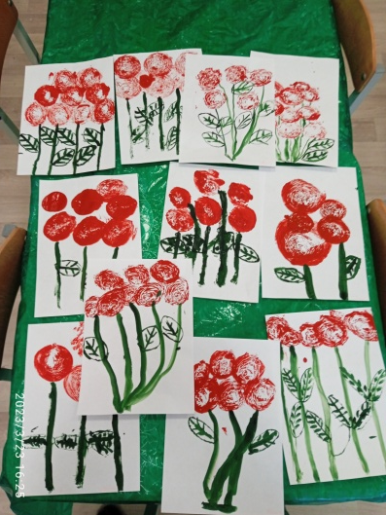
Дошкольное детство – очень важный период в жизни детей. Именно в этом возрасте каждый ребёнок представляет собой маленького исследователя, с радостью и удивлением открывающего для себя незнакомый и удивительный окружающий мир.
Изобразительная деятельность с использованием нетрадиционной, художественной техники изобразительного искусства даёт возможность для успешного развития творческих способностей дошкольников.
Именно поэтому, в группах "Цветочки» и «Василёчки» прошло нетрадиционное рисование. Ребята рисовали "Букет роз" с помощью полиэтиленового пакета и втулки.

Slide 14
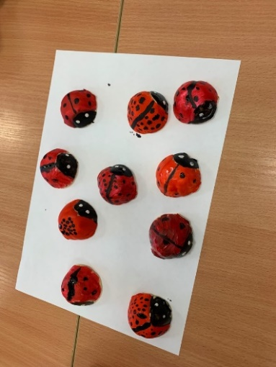
В настоящее время очень огромный выбор игрушек для детей – ярких, красивых, необычных. Выбирай любую! Но всегда приятнее и интереснее сделать что-то своими руками. Вот ребята из групп «Цветочки» и «Васелёчки» решили заняться этим вопросом и изготовили замечательных божьих коровок.

Slide 15
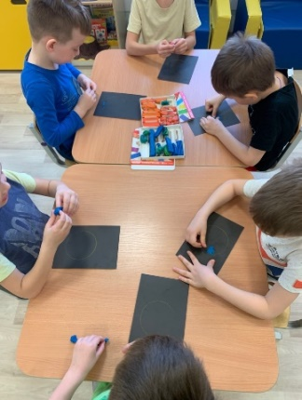
Пластилинография «Земля»
Пластилинография способствует, в первую очередь, снятию мышечного напряжения и расслаблению, развивает ручную умелость и мелкую моторику рук, развивает детское воображение, художественное и пространственное мышление, будит фантазию, побуждает дошкольников к самостоятельности.
Ребята из групп «Цветочки» и «Василёчки» при помощи пластилина сделали замечательные изображения нашей планеты Земля.

Slide 16
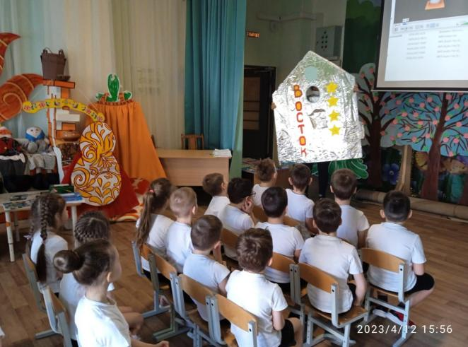
В апреле в нашем детском саду прошёл тематический день посвящённый Дню Космонавтики. «День Космонавтики» - важное событие в жизни нашей страны, которое празднуется 12 апреля.
Тема космоса, очень притягательна для детей, ведь космос - это красота, таинственность, новые знания и простор для фантазии.
Дошкольное детство - важнейший период становления личности, а такие мероприятия как «День Космонавтики» способствует развитию патриотических чувств, позволяет ребятам осознать личную причастность к жизни Родины. Узнав об открытиях в области космонавтики, дети проникаются чувством гордости и уважения к своей стране, ее культуре, к соотечественникам, упорно стремящихся к цели, с неиссякаемой мощью познания и горячей любовью к Земле.

Slide 17
Спасибо за внимание!

